Slide 1
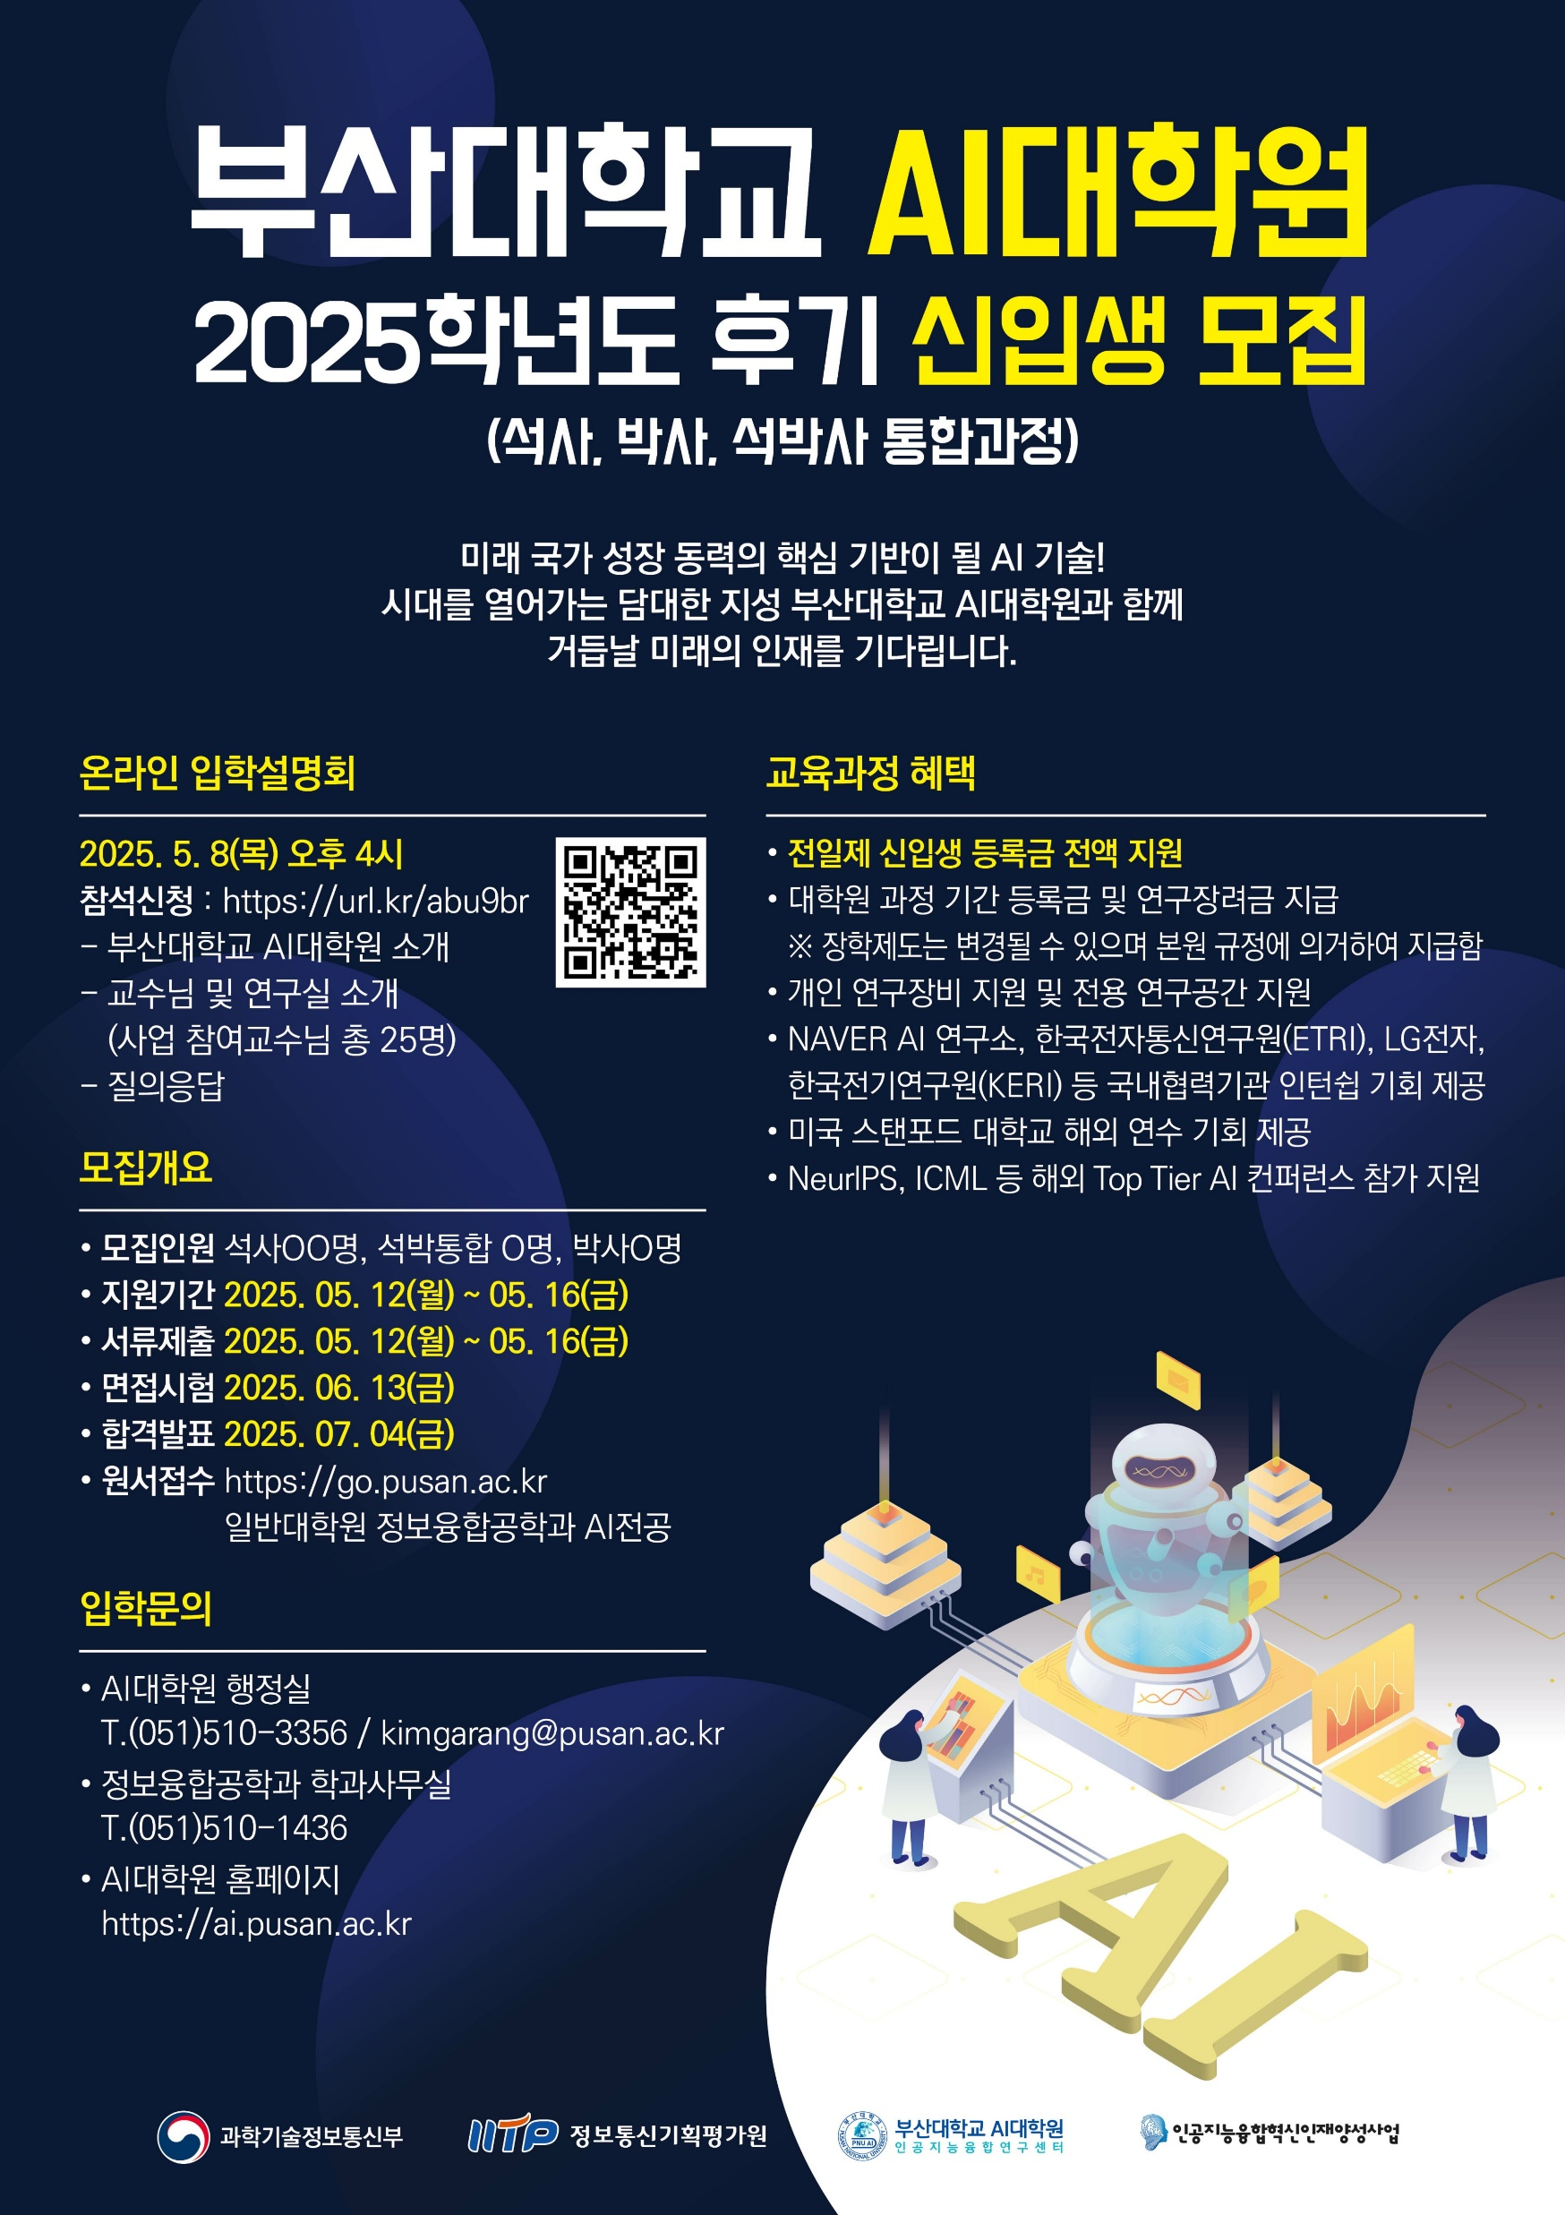

부산대학교 AI대학원
Image Computing & Machine Learning Lab
대학원생 모집
주요 연구 분야
우리 연구실은 컴퓨터 비전 기술, 머신러닝 및 딥러닝 기술을 이용한 심장 및 뇌 질환의 정밀 진단을 위한 의료영상 분석 기술을 연구하고 있습니다.
특히, 의료영상 데이터 뿐만 아니라 다양한 임상 데이터를 활용한 멀티모달 연구를 통해 설명 가능한 진단 모델, 조기 진단 및 예후 예측, 생성형 모델 및 LLM을 활용한 임상 보고서 자동 생성 등 의료 AI 시스템 구축에 중점을 두고 있습니다.
수행중인 과제
1.심부전 정밀 진단을 위한 멀티모달 의료 인공지능 개발
2.LLM 기반 의료 보고서 자동 생성 시스템 개발
3.서피스(Surface) 기반 뇌 MRI 분석 및 신경질환 조기 진단 기술 개발
모집과정 및 인원
2025년 9월부터 박사과정 혹은 석박사통합과정을 시작할 학생을 찾습니다.
최종 결정까지 최소 2차례의 인터뷰(원격 혹은 대면)가 있을 예정입니다.
제출서류
[필수] 학부 성적표 [필수] CV
[필수] 공인 영어 기록 [선택] Research Proposal
[선택] 관련 분야 연구 경험 및 성과 자료
지원내용(혜택)
우리 연구실에서 연구하게 되면 다음과 같은 연구적 혜택이 있습니다.
∙ 개인 연구 기자재, 연구 환경 지원 (워크스테이션, 고성능 GPU 클러스터 등)
∙ 연구 인건비 지급 (석사: N원 이상, 박사: N원 이상)
∙ 대학원 과정 기간 등록금 및 연구 장려금 지급
∙ 국내외 저널 및 학회 논문 인센티브 지급
∙ 주 1회 이상 미팅 및 개인 지도를 통한 체계적인 연구 역량 강화
∙ 국제 SCI 논문, 탑 티어 컨퍼런스 발표 등 실질적 연구 성과 달성을 위해 적극 지원
지원 및 문의
gahmj@pusan.ac.kr

